Slide 1
Hämeen kauppakamarin osaajakysely 2025
Ammattiosaaminen
Kysely toteutettu 18.-22.8.2025

Slide 2
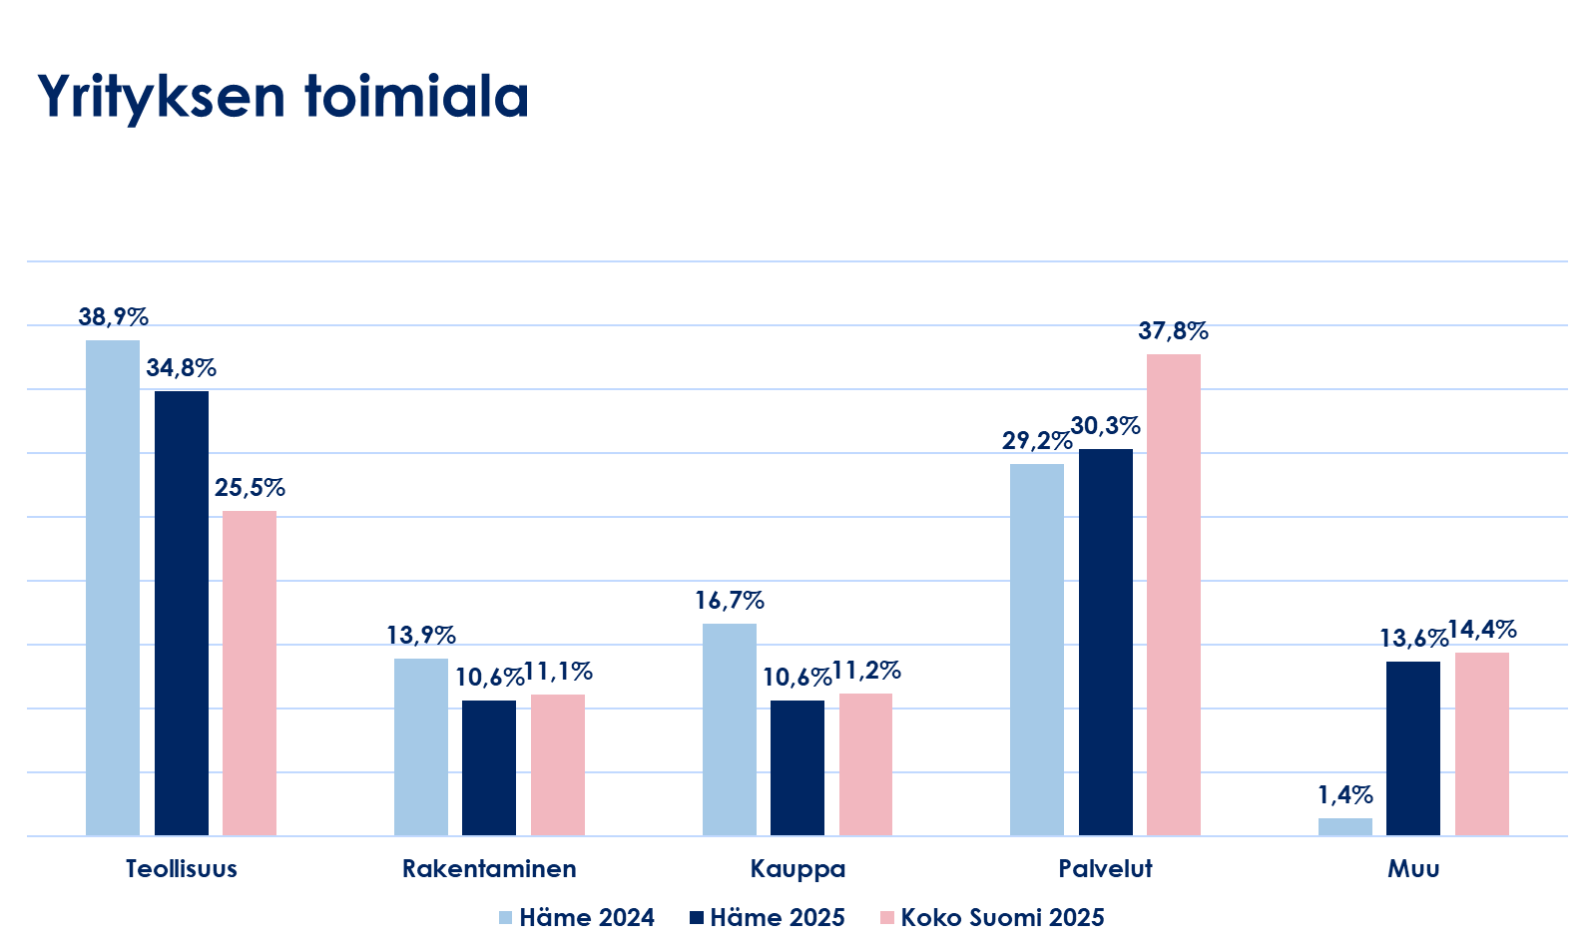
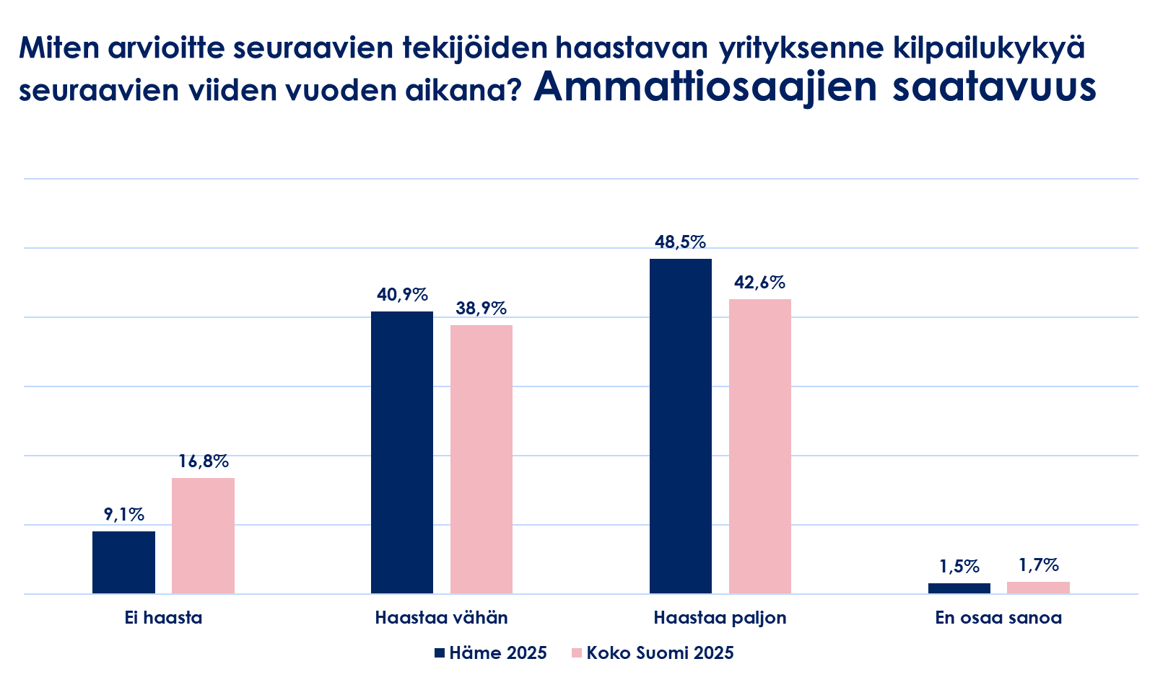
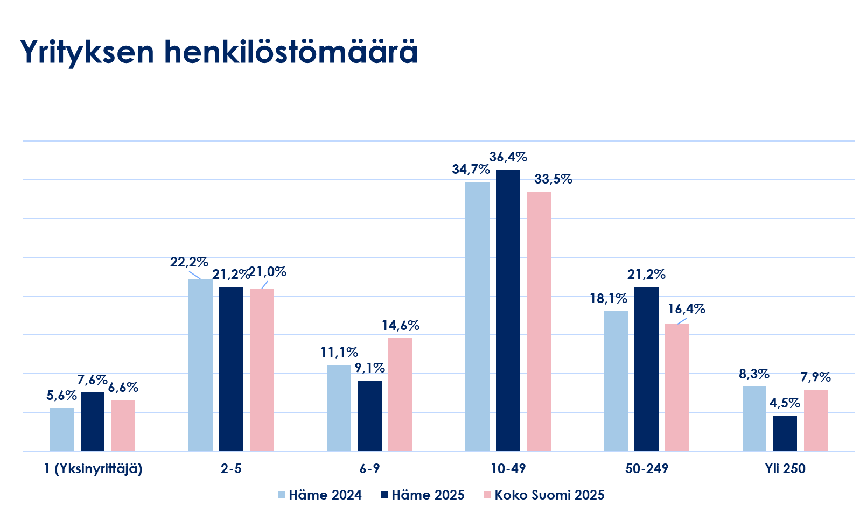
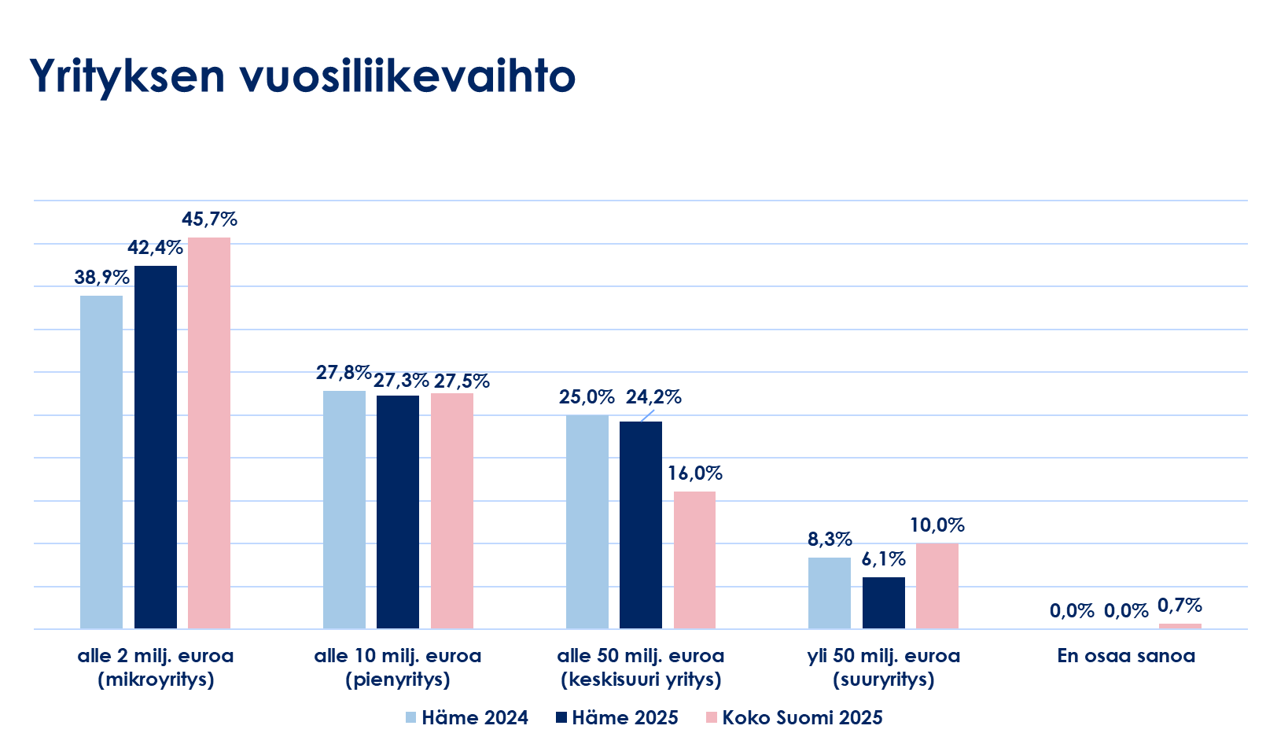
Vastaajayritysten taustatiedot ja nostoja tuloksista Häme elokuu n=66 / Koko maa n=1035
(Häme elo-syyskuu v. 2024 n=72)
Osaajakysely - Kyselyaika 18.-22.8.2025

Slide 3
Miltä koulutusasteelta valmistuneista osaajista on yrityksessänne suurin pula?

Slide 4
Miten arvioitte seuraavien tekijöiden haastavan yrityksenne kilpailukykyä seuraavien viiden vuoden aikana?

Slide 5
Miten arvioitte seuraavien tekijöiden haastavan yrityksenne kilpailukykyä seuraavien viiden vuoden aikana? Ammattiosaajien saatavuus

Slide 6
Miten arvioitte seuraavien tekijöiden haastavan yrityksenne kilpailukykyä seuraavien viiden vuoden aikana? Työelämään tulevien nuorten osaamistaso ja valmiudet

Slide 7
Miten arvioitte seuraavien tekijöiden haastavan yrityksenne kilpailukykyä seuraavien viiden vuoden aikana? Saatavilla olevan työvoiman työkyky ja työssäjaksaminen

Slide 8
Onko yrityksenne ottanut töihin alueenne oppilaitoksesta tai korkeakoulusta hiljattain valmistuneita nuoria viimeisen kahden vuoden sisällä?

Slide 9
Kuinka hyvin korkeakouluista valmistuneiden osaaminen vastaa työelämän tarpeita?

Slide 10
Kuinka tyytyväisiä olette olleet korkeakoulusta valmistuneiden osaamiseen seuraavilla osaamisalueilla? (keskiarvo)

Slide 11
Kuinka hyvin ammattiin valmistuneiden osaaminen vastaa työelämän tarpeita?

Slide 12
Kuinka tyytyväisiä olette olleet ammattiin valmistuneiden osaamiseen seuraavilla osaamisalueilla? (keskiarvo)

Slide 13
Kuinka tyytyväisiä olette olleet ammattiin valmistuneiden osaamiseen seuraavilla osaamisalueilla? Alan ammattiosaaminen

Slide 14
Kuinka tyytyväisiä olette olleet ammattiin valmistuneiden osaamiseen seuraavilla osaamisalueilla?
Taidot toimia työpaikalla ja työyhteisössä

Slide 15
Kuinka tyytyväisiä olette olleet ammattiin valmistuneiden osaamiseen seuraavilla osaamisalueilla?
Kyky oppia uutta ja sietää muutosta

Slide 16
Kuinka tyytyväisiä olette olleet ammattiin valmistuneiden osaamiseen seuraavilla osaamisalueilla?
Perustaidot (esim. luku-, lasku- tai ICT-taidot)

Slide 17
Kuinka tyytyväisiä olette olleet ammattiin valmistuneiden osaamiseen seuraavilla osaamisalueilla?
Työkyky ja sen ylläpito

Slide 18
Mihin asioihin toivot, että seuraava hallitus keskittyy työelämän ja osaamisen kehittämisessä? Valitse neljä tärkeintä.

Slide 19
Taustatiedot

Slide 20
HÄMEEN KAUPPAKAMARI
Osaajakysely
18.-22.8.2025
Hämeen kauppakamarin alueelta kyselyyn vastanneita yrityksiä oli 66,
joista teollisuusyritysten osuus on liki 35 prosenttia ja palveluyritysten 30 prosenttia. Vastanneista kolmannes on yrityksiä, joiden vuosiliikevaihto on yli 10 miljoonaa euroa. Vastanneet kattavat laajasti koko Hämeen kauppakamarin alueen toimialat ja vastanneista yrityksistä 74 prosenttia työllistää alle 50 henkilöä.

Slide 21
Yrityksen toimiala

Slide 22
Yrityksen vuosiliikevaihto

Slide 23
Yrityksen henkilöstömäärä

Slide 24
Hämeen kauppakamarin tehtävänä on edistää yritysten toimintaedellytyksiä ja vaikuttaa yhteiskunnalliseen päätöksentekoon yritysten kilpailukyvyn turvaamiseksi.
Lisäksi Hämeen kauppakamari edistää alueensa yritysten verkostoitumista ja yhteistyötä sekä tarjoaa jäsenilleen tietoa, palveluja ja kontakteja. Hämeen kauppakamarin toiminta-alueeseen kuuluvat Päijät-Hämeen maakunta, Kuhmoinen sekä Kanta-Hämeen maakunnasta Hämeenlinnan ja Forssan seutukunnat.

